Slide 1
Conocer el Software Globilab

Slide 2
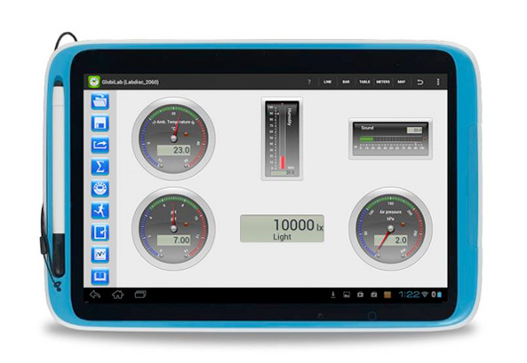
Globilab para Android
Notes:
En nuestra experiencia, en este punto algunos participantes comienzan a confundir los nombres de dispositivos y aplicaciones.
Es importante detenerse en este punto y ayudarles a categorizar los términos.
Esta diapositiva aparece también el principio de la experiencia sobre la Ley de Boyle con Globilab bajo Windows
La aplicación Globilab para Android está disponible solamente en Inglés. Su contraparte para Windows es multilingüe e incluye al Castellano.
Si bien en Argentina se utilizará de manera oficial fundamentalmente la versión Windows de Globilab, creemos que es importante aprovechar la oportunidad Globilab para Android ofrece para hacer que nuestras actividades experimentales se desarrollen en los omnipresentes teléfonos celulares y no compitiendo con ellos. Por eso incluimos esta sección ☺
Otra ventaja importante de la mayoría de contar con la opción de Android es que estos dispositivos son más portátiles, más estables y más difíciles de olvidar en casa ☺ que sus contrapartidas en versión Net o Notebook

Slide 3

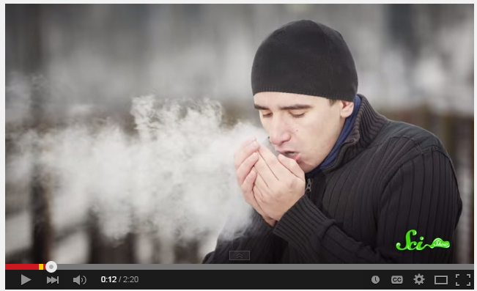
Humedad
Notes:
Video del popular canal SciShow (por ahora sólo está en inglés):
https://youtu.be/VJKwMT1uz-c
El objetivo de este clip es introducir la actividad que sigue con una vista motivante del tema.
Si no está seguro de contar con una buena conexión de internet, baje previamente una copia de este video (y después bórrelo)

Slide 4
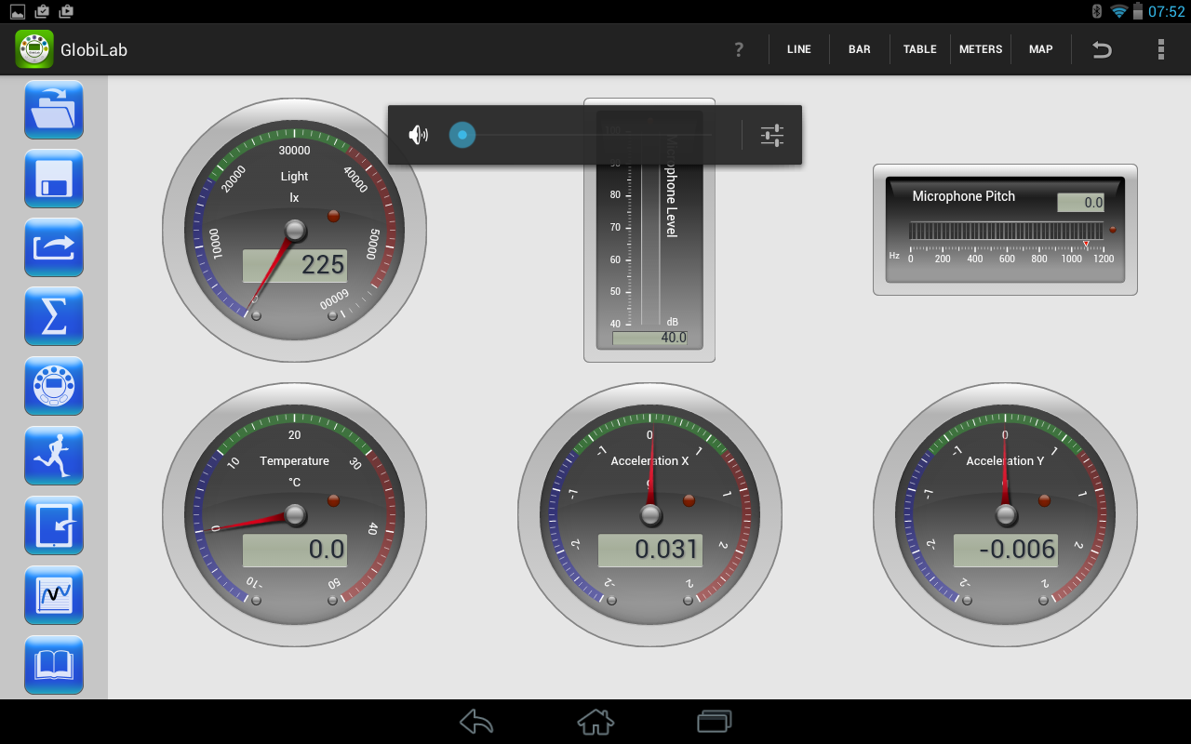

Globilab

Slide 5
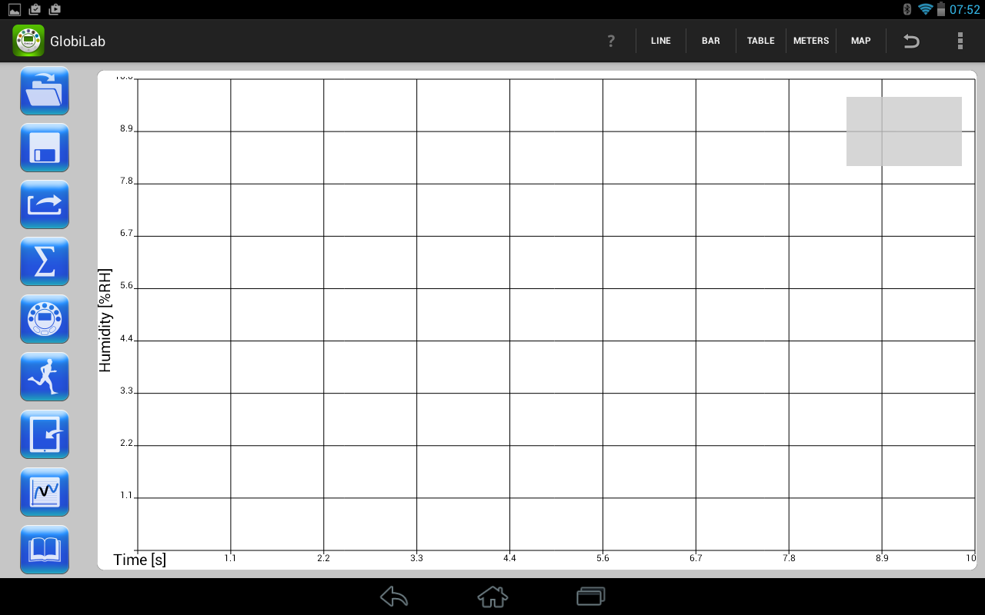
Globilab
Notes:
Haga notar a los participantes que hay 2 barras de herramientas, pero no describa el uso de cada una de sus entradas aún.

Slide 6
Globilab – Conexión del Labdisc
Notes:
Conecte el Labdisc

Slide 7
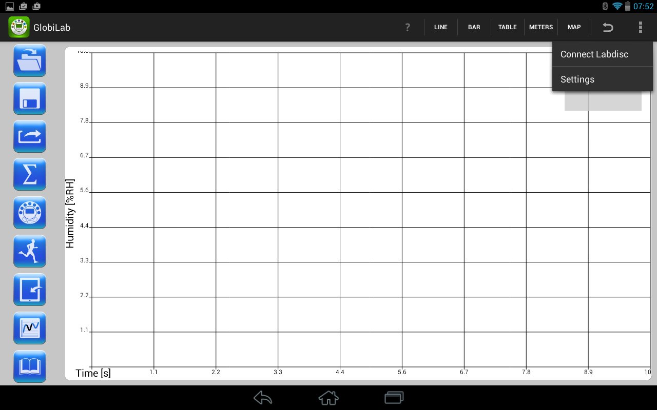
Globilab – Conexión del Labdisc

Slide 8
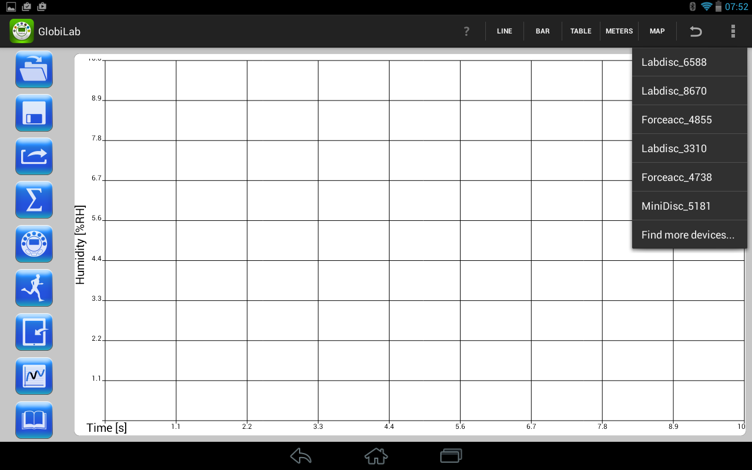
Globilab – Conexión del Labdisc
Notes:
Busque el Labdisc al que se quiere conectar.
El número de identificación en el menú coincide con los 4 últimos dígitos de la etiqueta pegada en la parte inferior de cada aparato

Slide 9
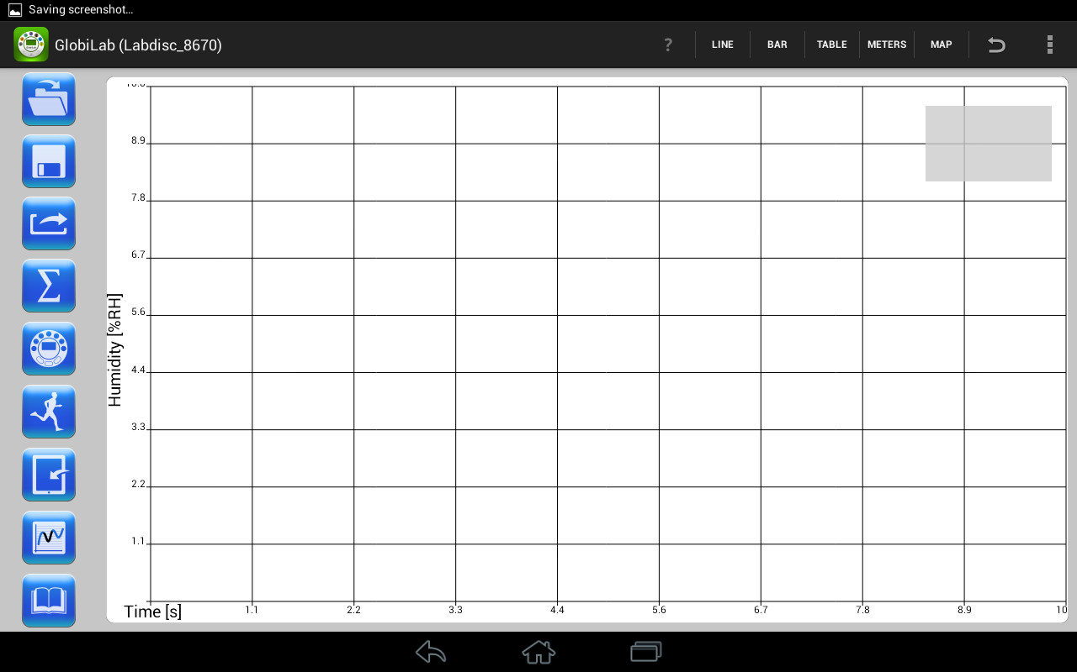
Globilab – Conexión del Labdisc

Slide 10
Globilab – Preparación de la Experiencia
Notes:
Hagamos un plan para el experimento:

Slide 11
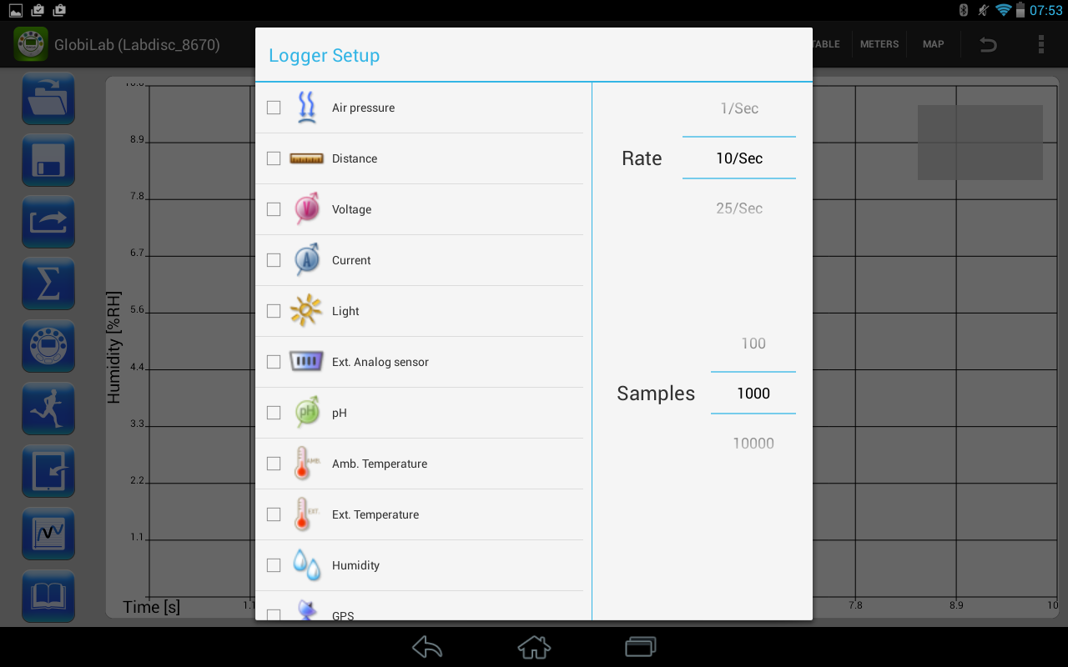
Globilab – Preparación de la Experiencia
Notes:
Es muy importante que los participantes hagan propios y naturales estos tres pasos al planear un experimento:

Slide 12
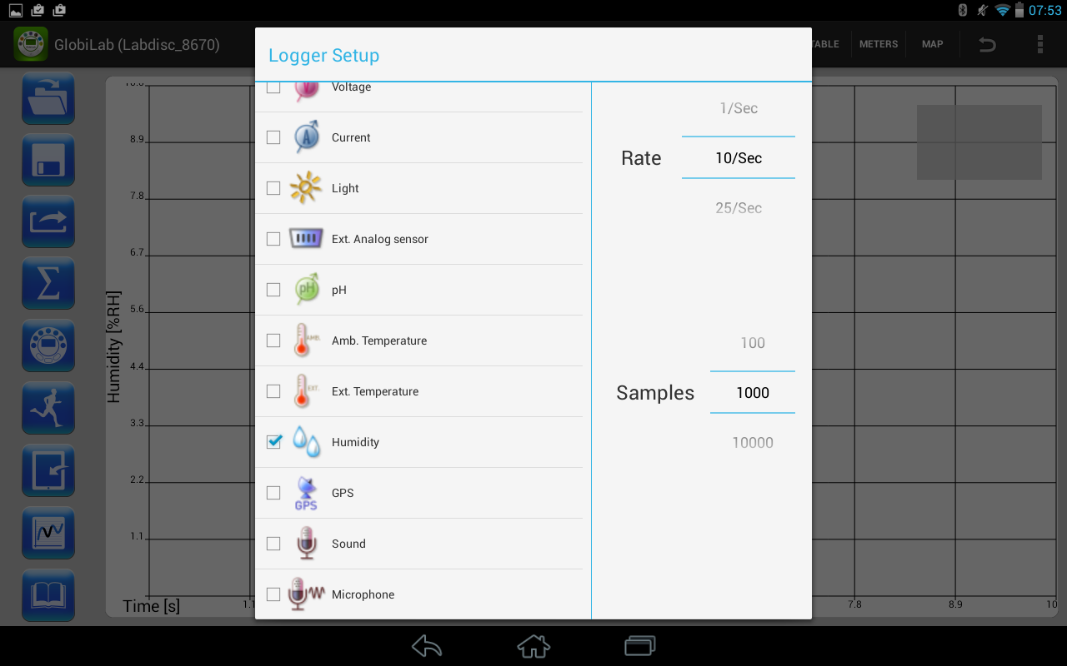
Globilab – Preparación de la Experiencia
Notes:
¿Qué vamos a medir?
De acuerdo a esto, elegir los sensores que deben estar activos y desactivar a todos los demás.

Slide 13
Globilab – Preparación de la Experiencia
Notes:
¿Cada cuánto vamos a tomar una medición?
Cada sensor tiene una velocidad máxima de adquisición. Si se solicita una velocidad mayor a la posible, el sistema no la aceptará.
¿Cuántas mediciones vamos a tomar antes de dar por terminado el experimento?
El usuario debería calcular cuántas muestras precisará tomar de acuerdo a la velocidad de adquisición elegida y la duración que espera para el exerimento.
Se puede elegir un número superior al necesario e interrumpir la toma de datos manualemente.
Pero el Labdisc no comenzará a grabar si cree que su memoria libre no alcanzará para cumplir con lo programado.

Slide 14
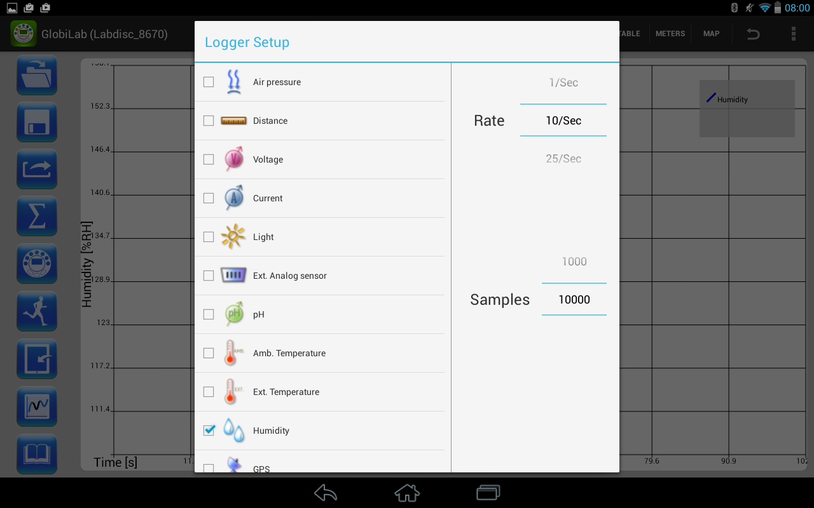
Globilab – Preparación de la Experiencia
Notes:
Para salir de esta ventana, toque en cualquier lugar externo

Slide 15
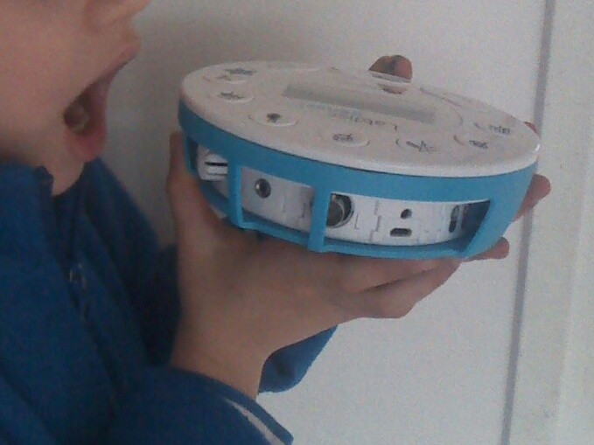
Globilab – Preparación de la Experiencia
Notes:
Es importante que los participantes reconozcan al sensor de humedad y no lo confundan con el micrófono.

Slide 16
Globilab – Ejecución de la Experiencia
Notes:
Arranque el experimento

Slide 17
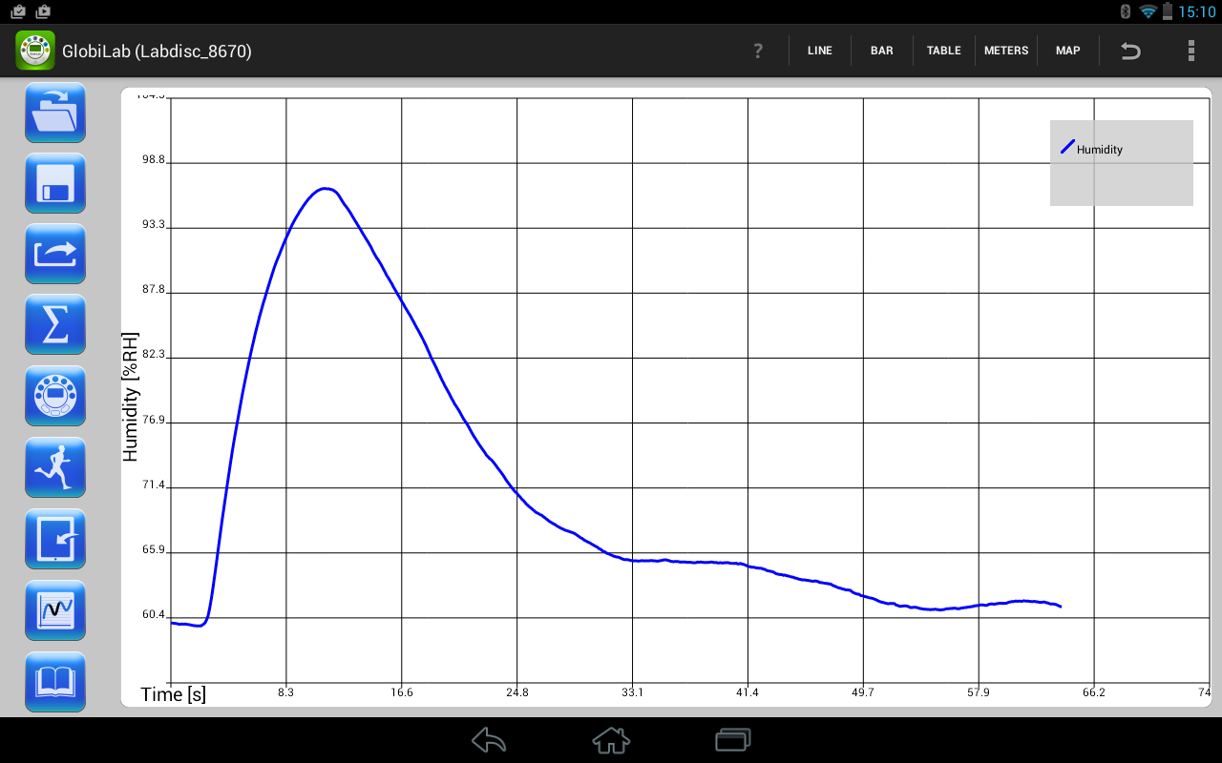

Globilab – Ejecución de la Experiencia
Notes:
Detenga el experimento antes de que él termine por sí mismo

Slide 18
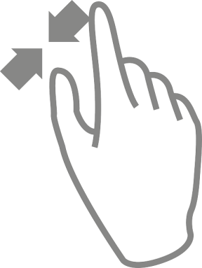
Globilab – Análisis de los datos
Notes:
Cambie la grilla de fondo

Slide 19
Globilab – Análisis de los datos
Notes:
Agregando etiquetas

Slide 20
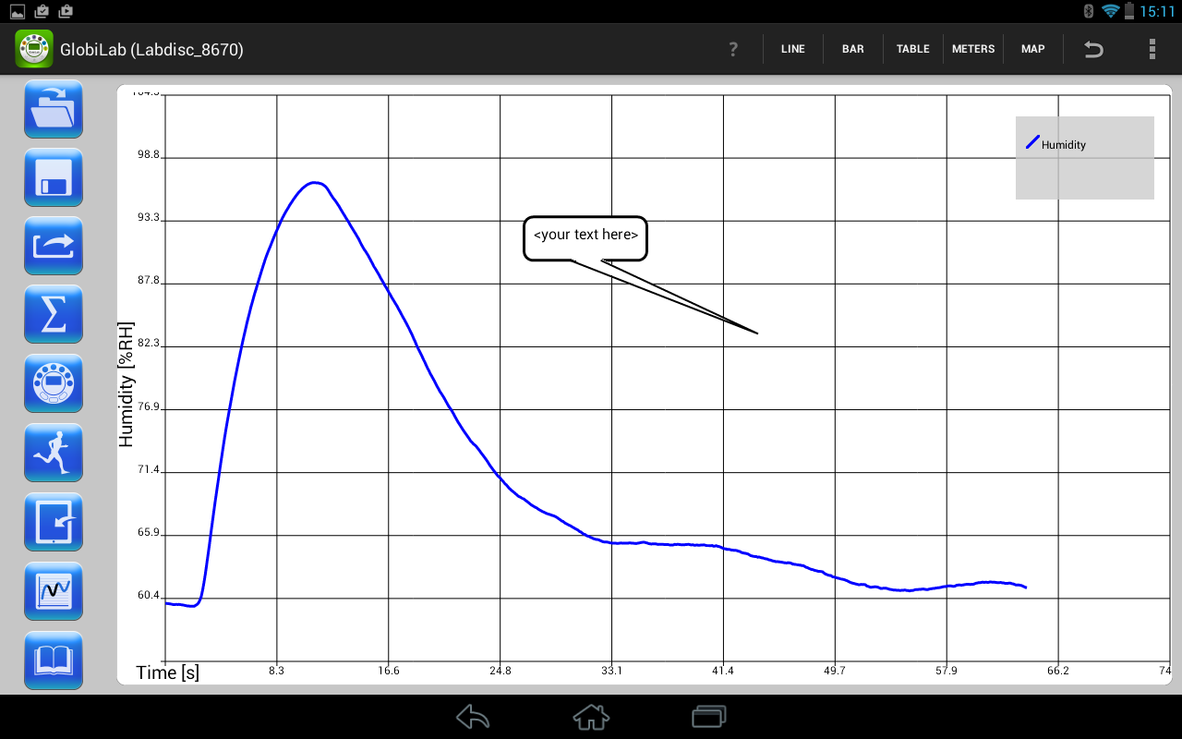
Globilab – Análisis de los datos
Notes:
Editando etiquetas

Slide 21
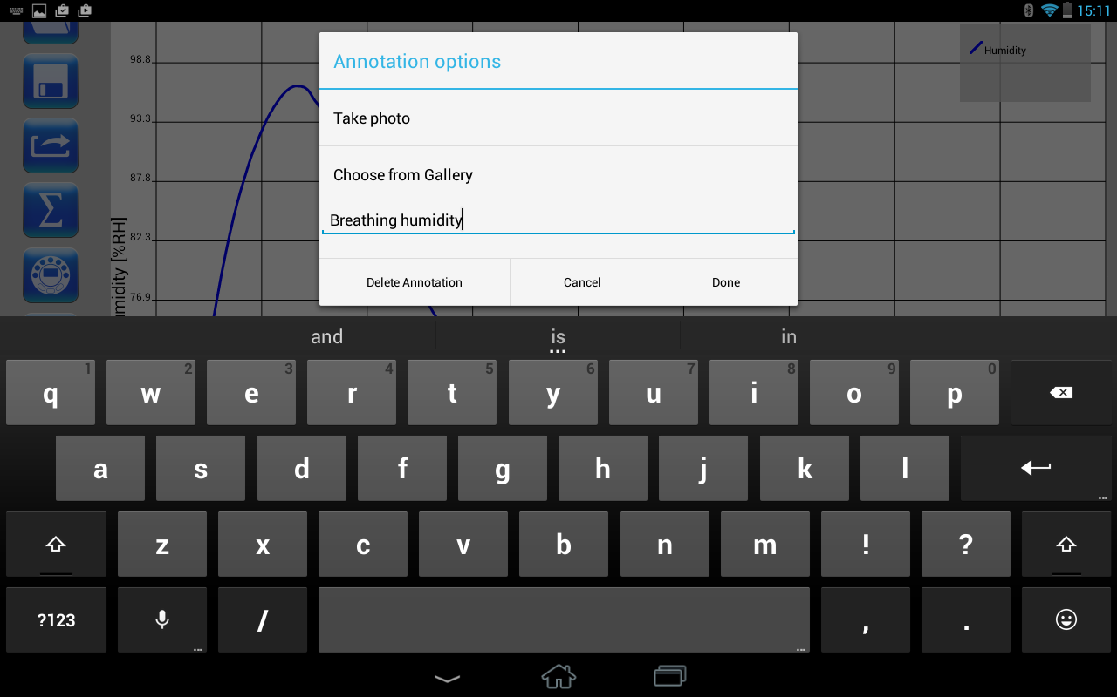
Globilab – Análisis de los datos

Slide 22

Globilab – Análisis de los datos
Notes:
Marcando un punto de interés: el mínimo, la humedad relativa del ambiente antes de recibir el aliento

Slide 23
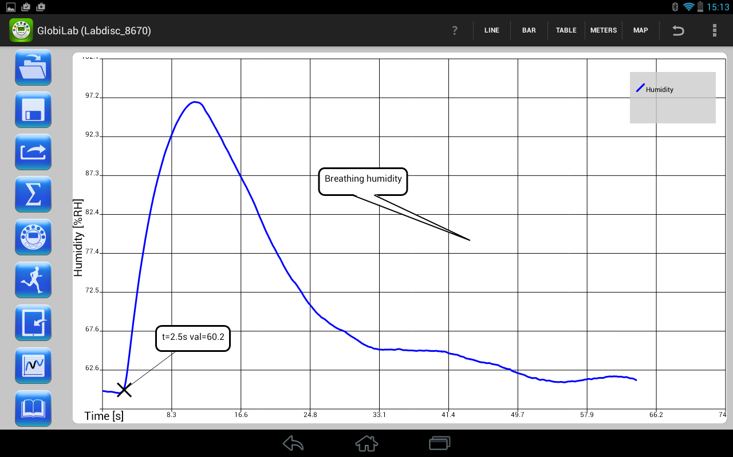
Globilab – Análisis de los datos
Notes:
Marcando otro punto de interés: el máximo, la humedad relativa al cabo de la exalación

Slide 24
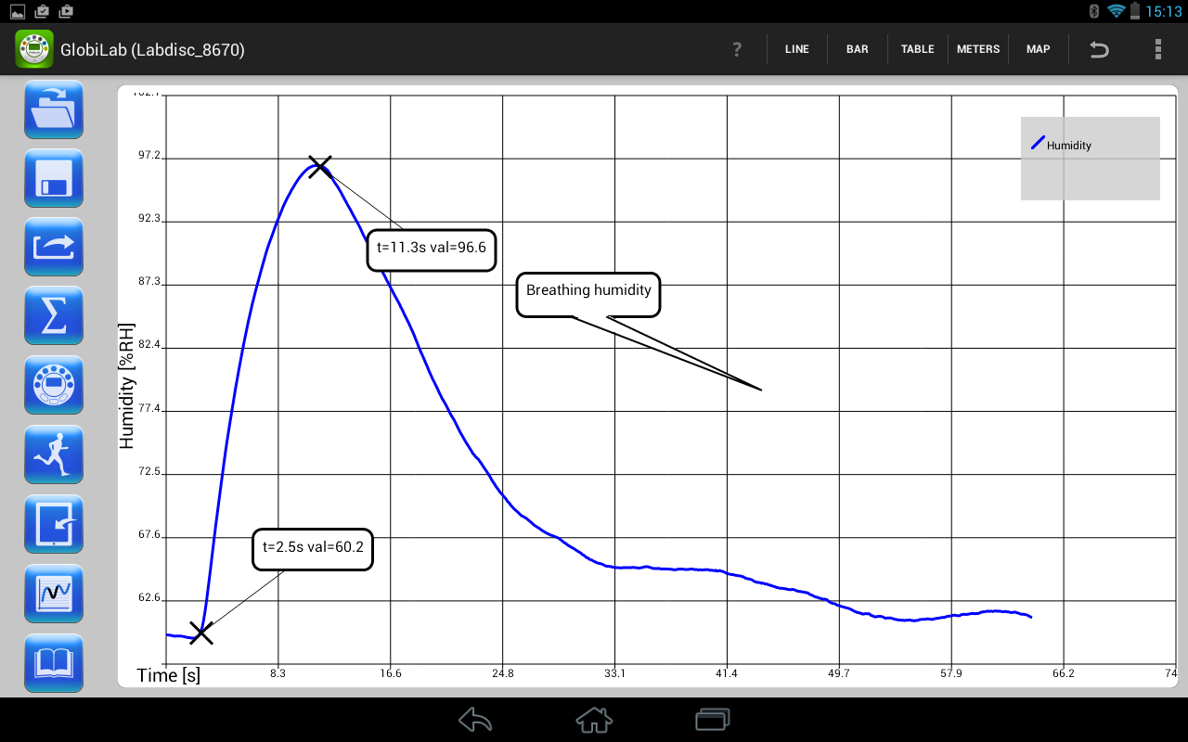
Globilab – Análisis de los datos
Notes:
Moviendo las etiquetas a un lugar más cómodo

Slide 25
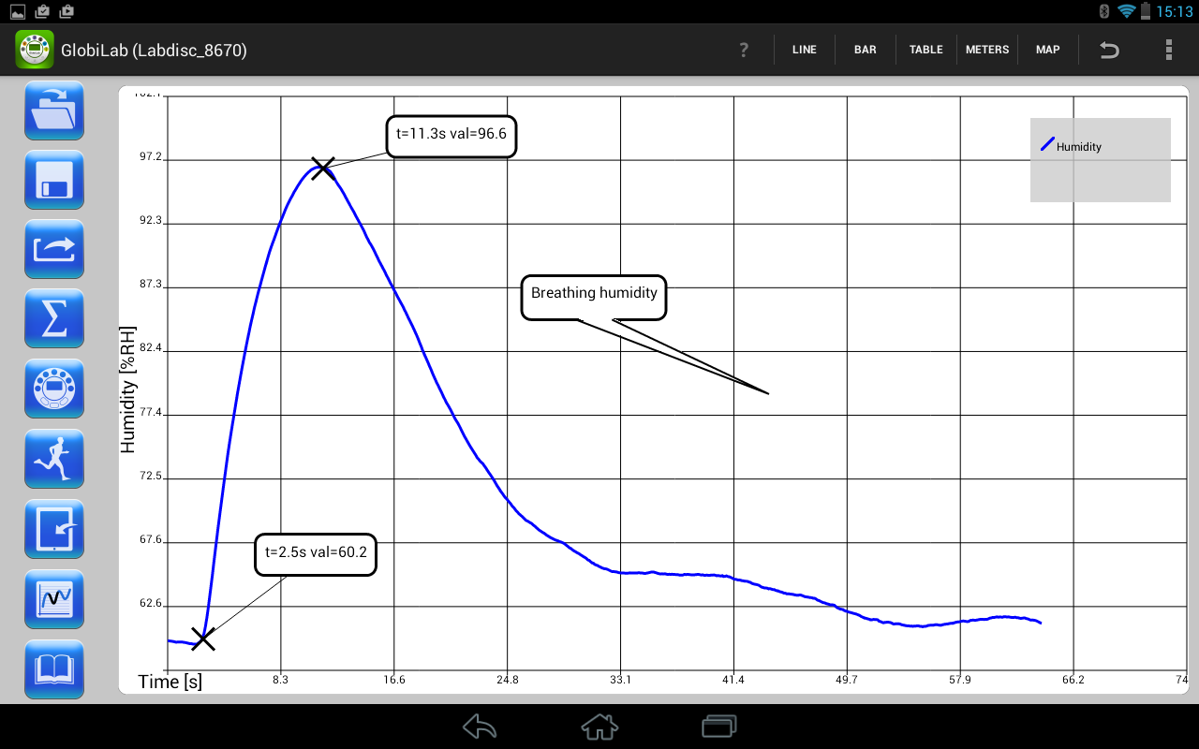
Globilab – Análisis de los datos
Notes:
Moviendo las etiquetas

Slide 26
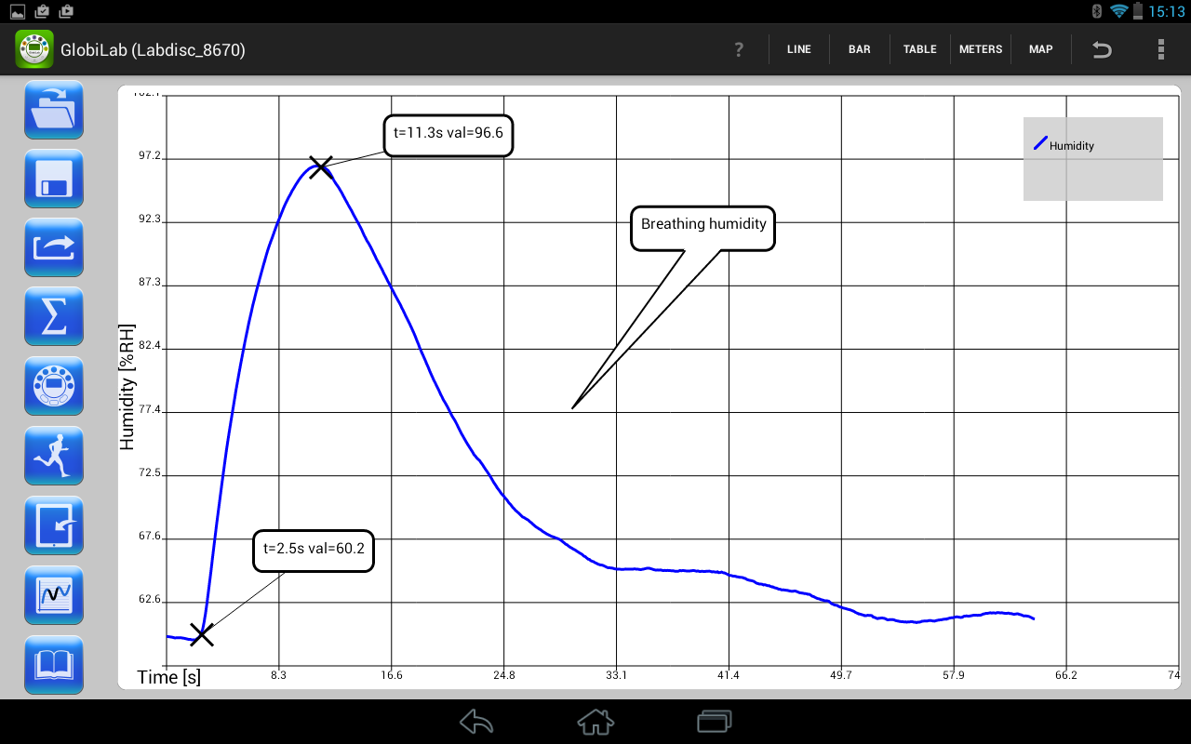
Globilab – Análisis de los datos
Notes:
Moviendo las etiquetas

Slide 27
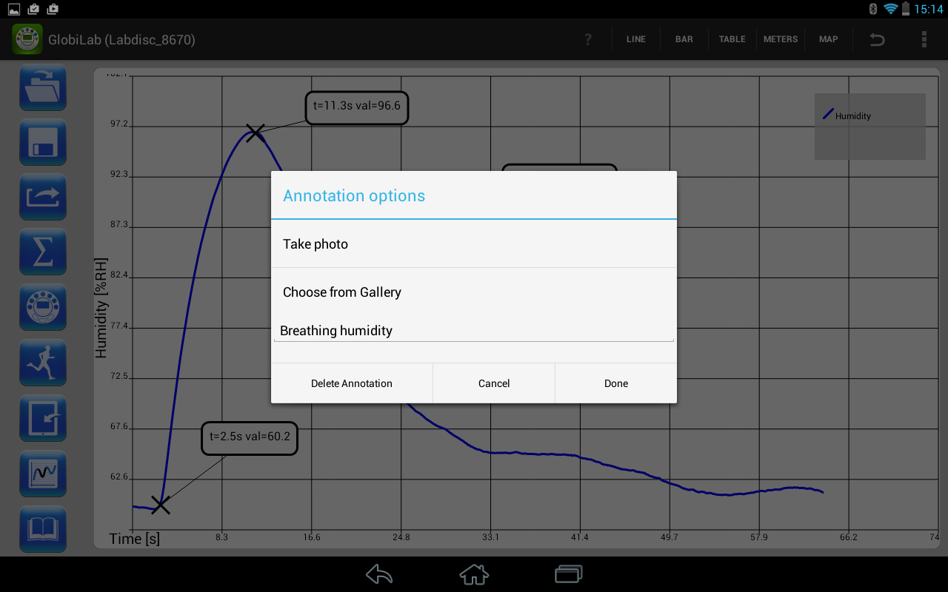
Globilab – Análisis de los datos
Notes:
Agregando una foto a la etiqueta

Slide 28
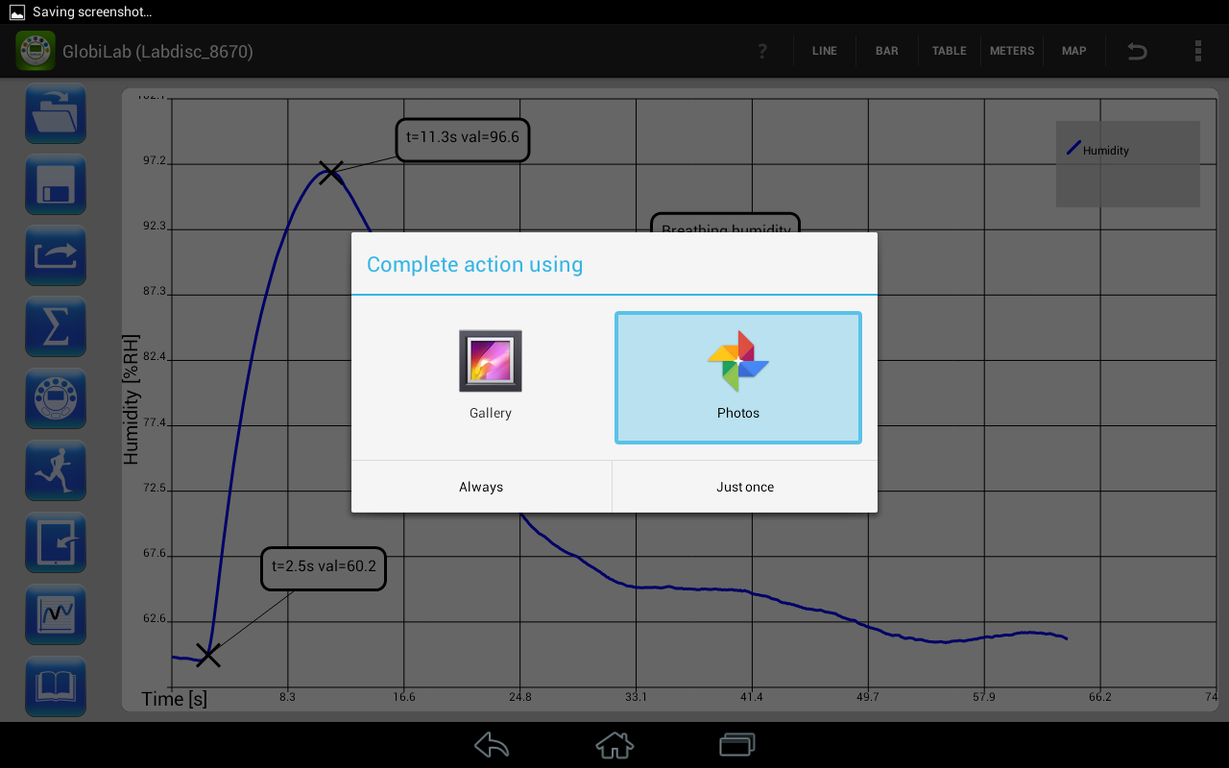
Globilab – Análisis de los datos
Notes:
Adding a picture to the label

Slide 29
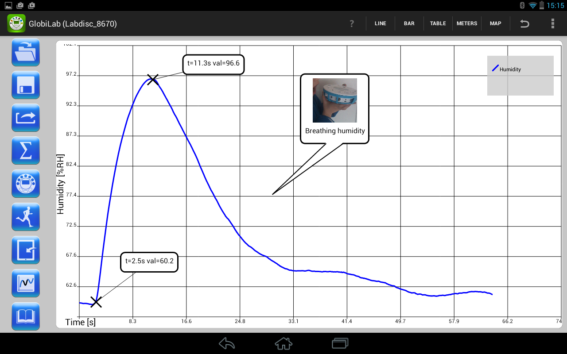
Globilab – Análisis de los datos
Notes:
Agregando una foto a la etiqueta

Slide 30
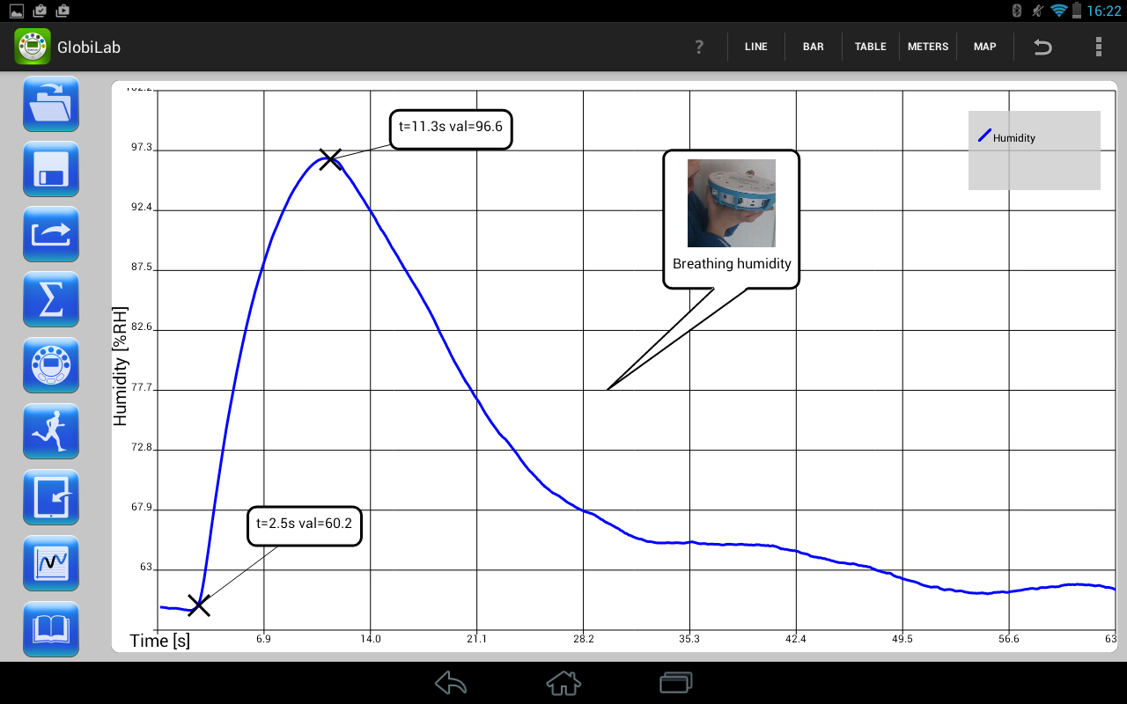
Globilab – Análisis de los datos
Notes:
Cambiando las propiedades del trazo

Slide 31
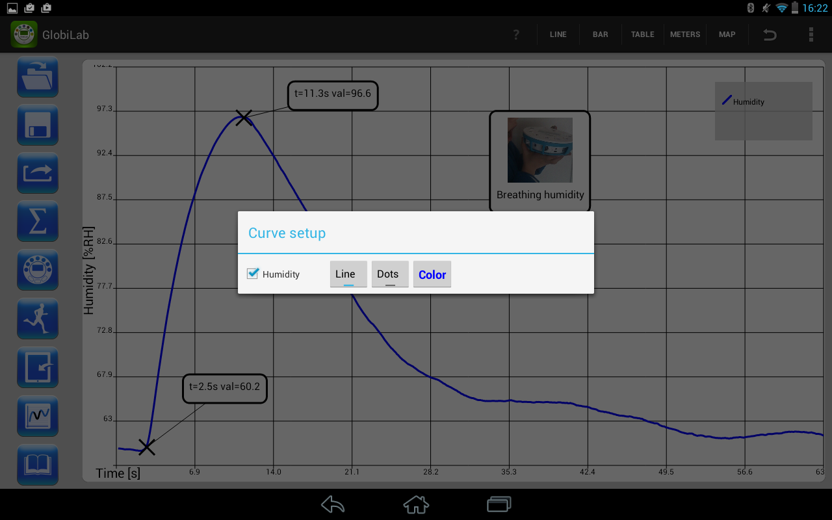
Globilab – Análisis de los datos
Notes:
Cambiando las propiedades del trazo: puntos y líneas

Slide 32

Globilab – Análisis de los datos
Notes:
Cambiando las propiedades del trazo: puntos y líneas

Slide 33
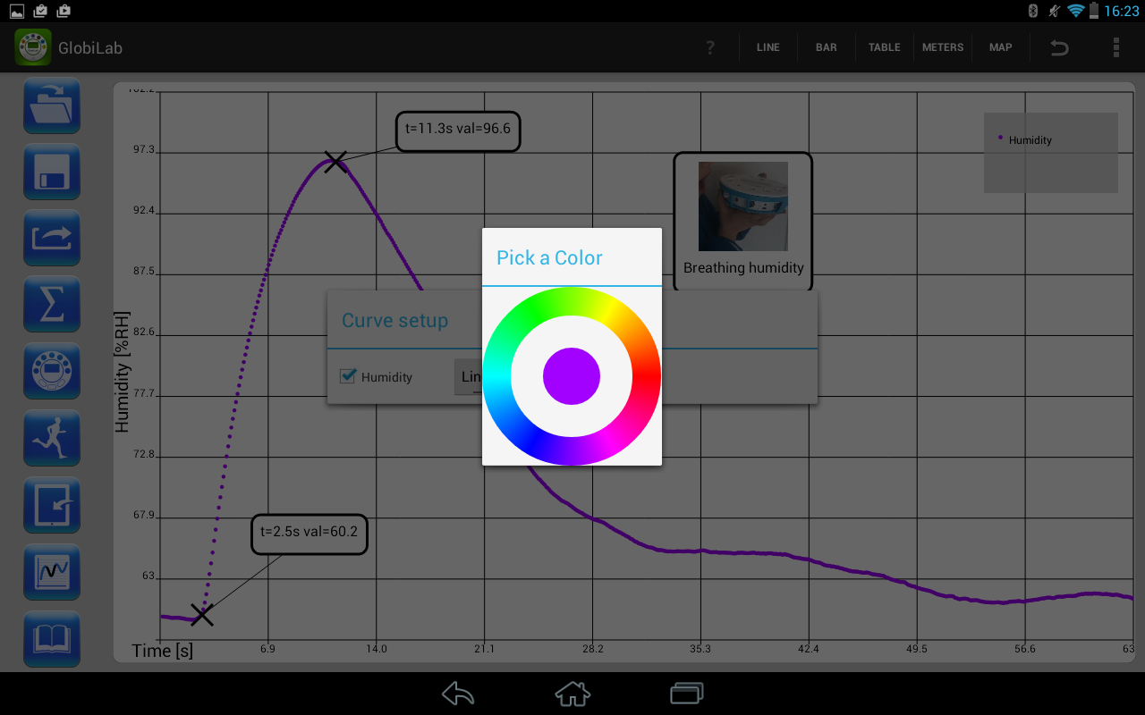
Globilab – Análisis de los datos
Notes:
Cambiando las propiedades del trazo: color

Slide 34
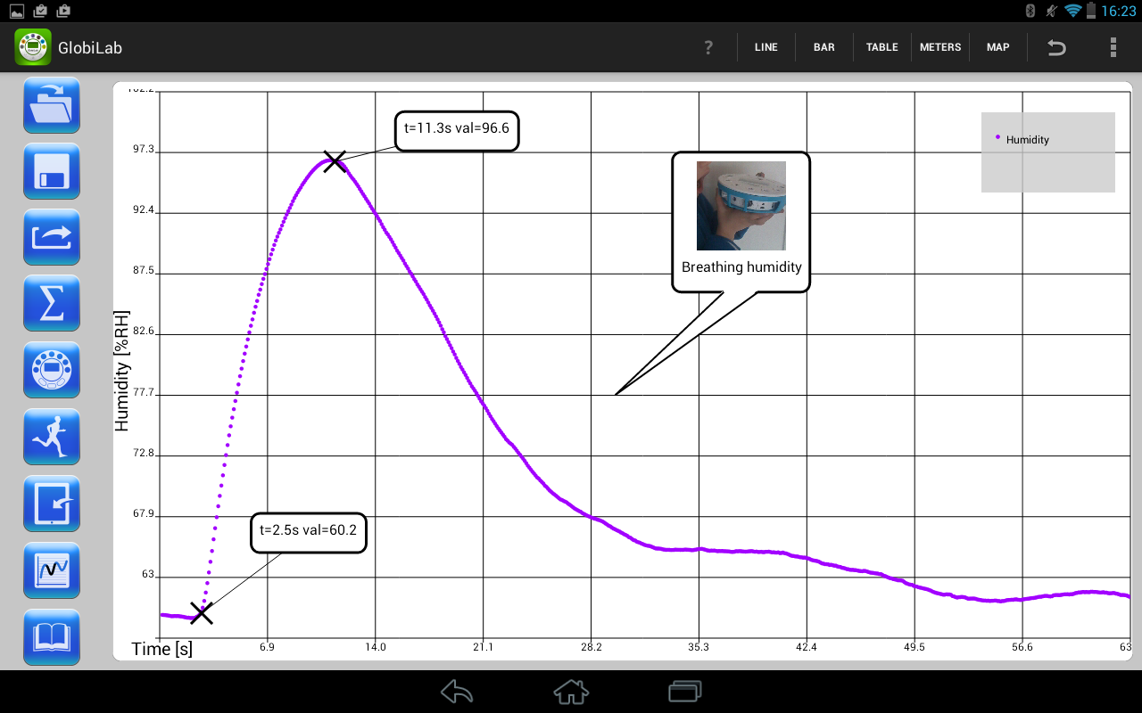
Globilab – Análisis de los datos
Notes:
Cambiando las propiedades del trazo: color

Slide 35
Globilab – Análisis de los datos
La humedad relativa ambiente aumentó del 60% al 96.6%
en menos de 9 segundos
¿Qué significa esto?
¿Cuáles son los efectos de estos resultados?
¿Podríamos hacer bajar la lectura de humedad más rápido? ¿Cómo?
Notes:
Una recapitulación pedagógica es muy importante en este momento para impedir que la atención de los participantes quede retenida por los aspectos técnicos del Globilab.
Deben recordar en todo momento que el objetivo central del Labdisc es el aprendizaje de las ciencias.

Slide 36
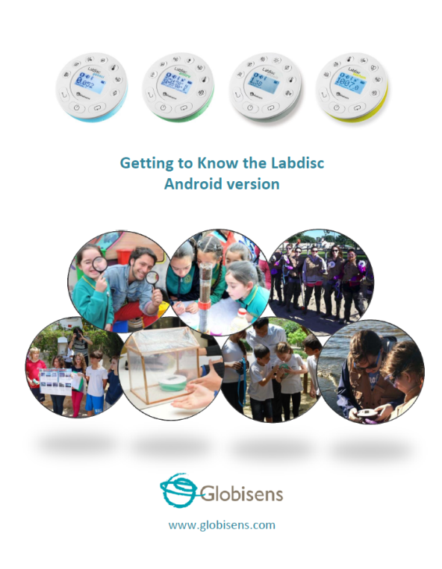
La barra de herramientas del
Globilab para Android
Notes:
Esta unidad debe abordarse solo después de que los participantes hayan trabajado ya con el Globilab y medido la humedad relativa ambiente.
El objetivo aquí es hacer un recorrido por lo que se requiere para trabajar cómodamente con Globilab bajo Android.
Es importante pedir a los participantes que abran el folleto “Getting to know” y encuentren allí lo que se muestra en pantalla, lo que debería hacer que se sientan cómodos al usarlo por su cuenta en el futuro.
Este manual se puede bajar desde http://www.globisens.net/sites/default/files/docs/guides/Getting%20Started/Getting_to_Know_The_Labdisc_Android.pdf
Es muy importante ir paso a pasa y pedir a los participantes que practiquen con el equipo y el software a medida que se desarrolle la presentación (de otra manera se va a aburrir).

Slide 37
Globilab – Barra de menú izquierda
      Abre un experimento guardado
      Guarda un experimento
      Exporta los datos a una planilla de cálculo
      Resumen de los datos experimentales
      Configuración de parámetros para un experimento
      Ejecuta un experimento (comienza a grabar y graficar)
      Baja un conjunto de datos experimentales del Labdisc
      Funciones matemáticas de ajuste (modelización)
      Abre Guías de Trabajos Prácticos (en PDF)

Slide 38
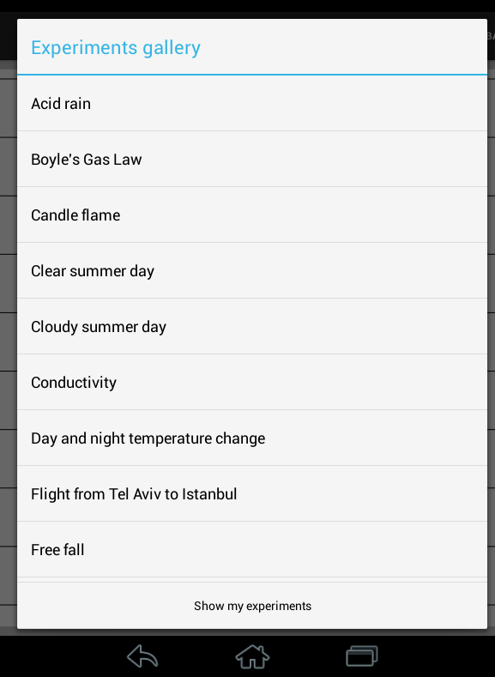
Globilab – Barra de menú izquierda

Slide 39
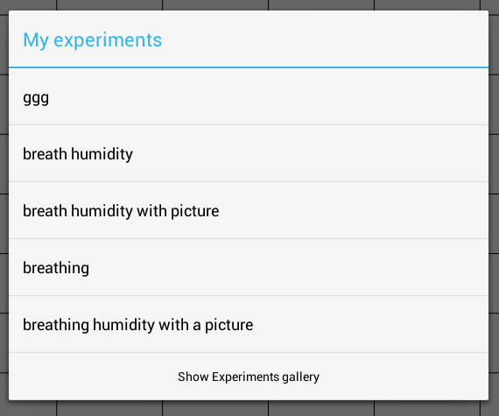
Globilab – Barra de menú izquierda

Slide 40
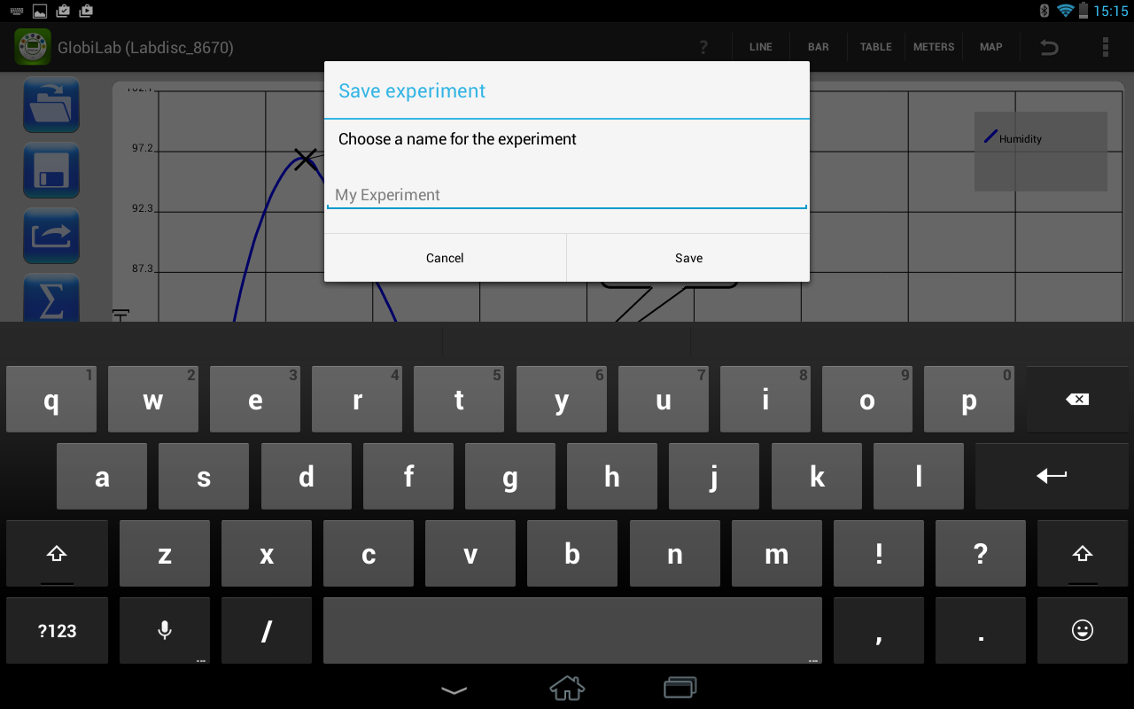
Globilab – Barra de menú izquierda

Slide 41
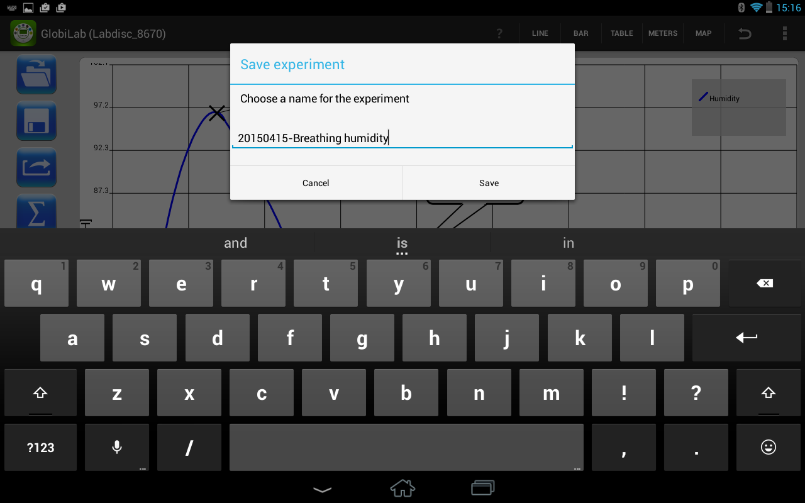
Globilab – Barra de menú izquierda

Slide 42
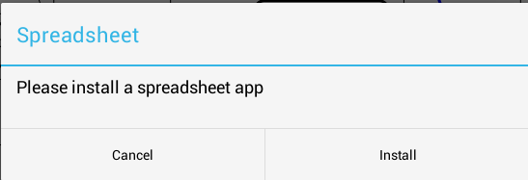
Globilab – Barra de menú izquierda
Notes:
Las planillas se ven o editan usando la aplicación nativa que tenga el dispositivo Android. Si no está instalada de antes, aparecerá un mensaje y solicitud como esta en pantalla. Habrá que ir a Google Play y bajar la que más convenga

Slide 43
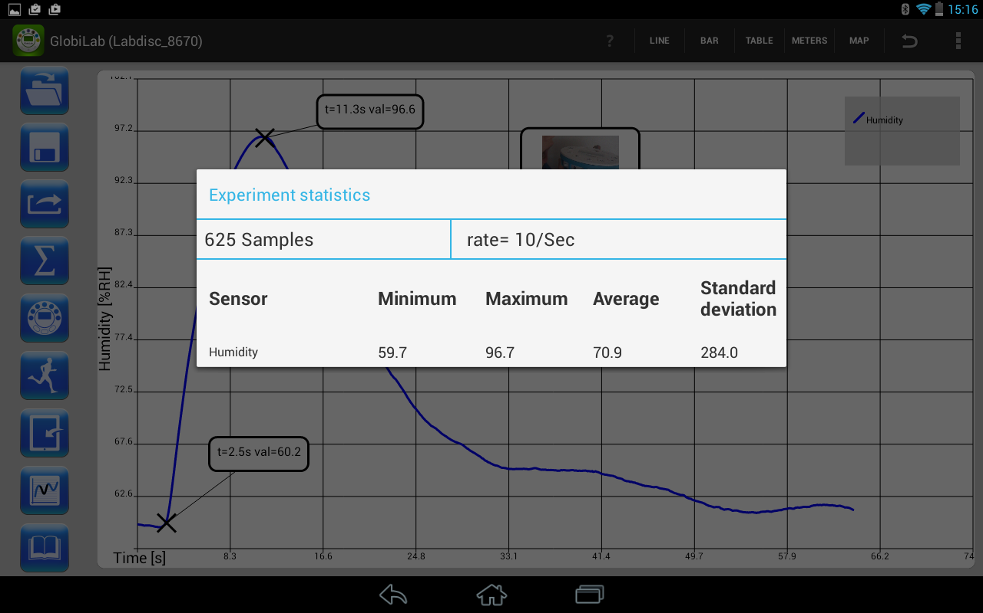
Globilab – Barra de menú izquierda

Slide 44
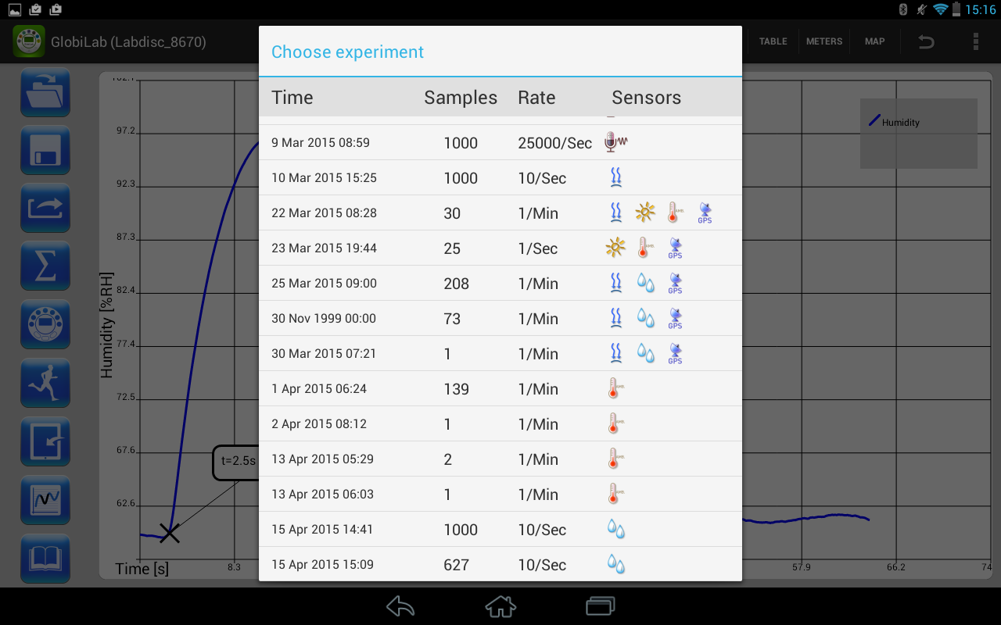
Globilab – Barra de menú izquierda

Slide 45
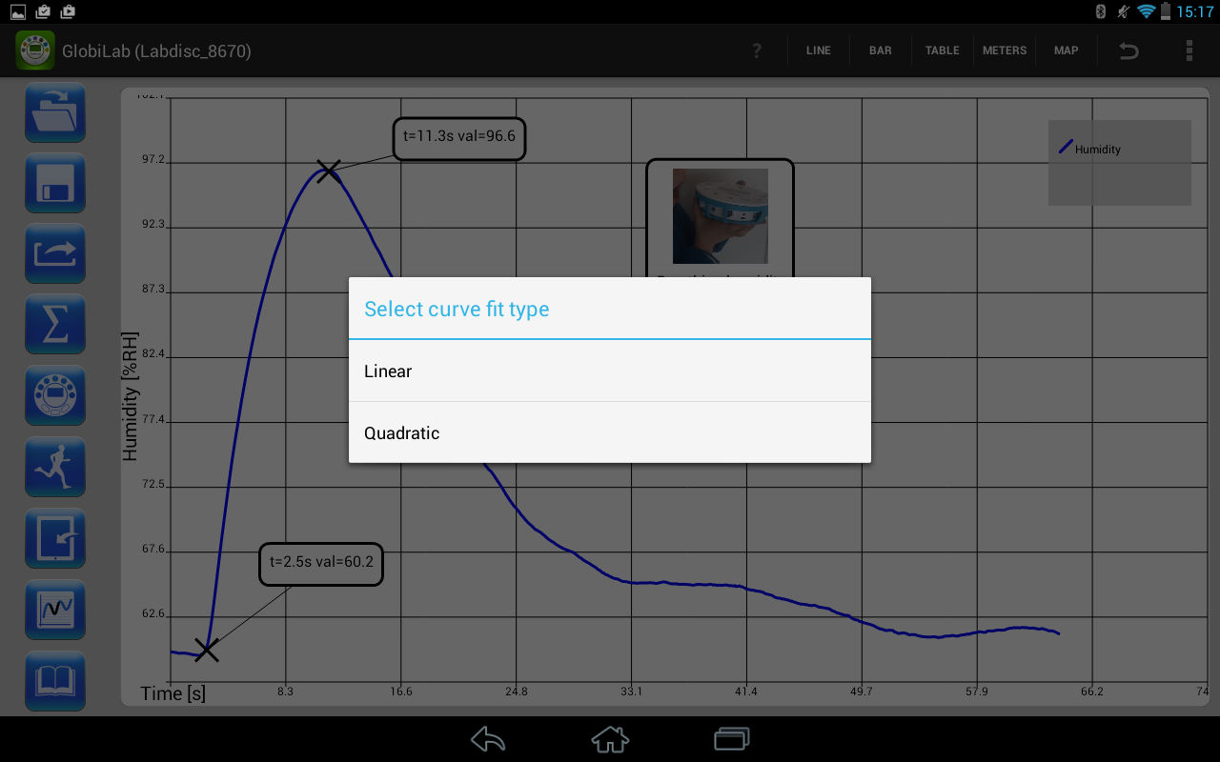
Globilab – Barra de menú izquierda

Slide 46
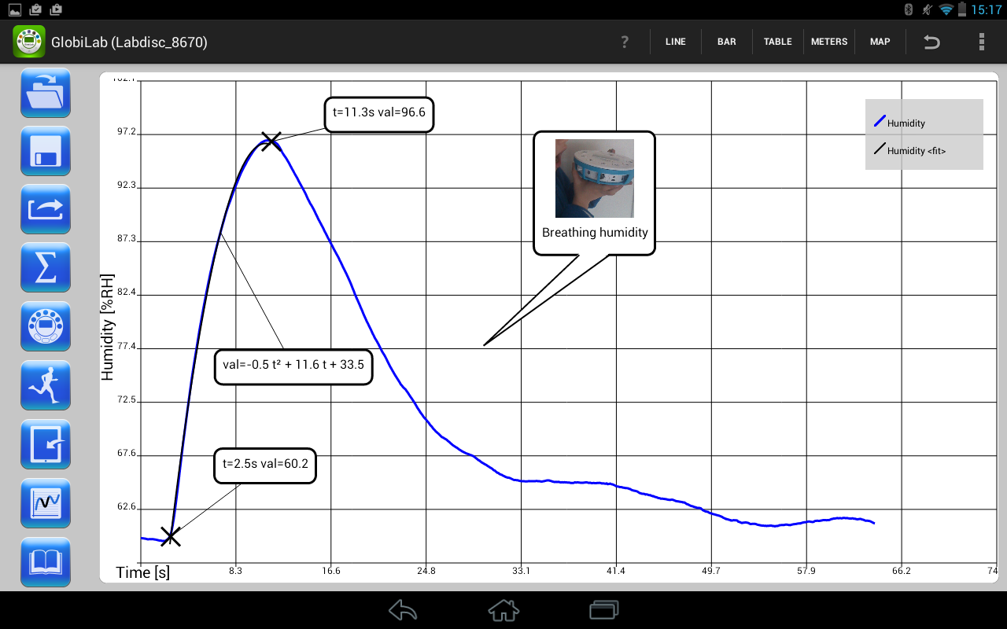
Globilab – Barra de menú izquierda

Slide 47
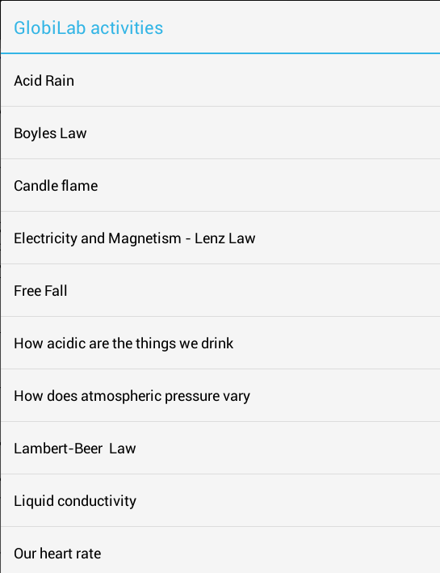
Globilab – Barra de menú izquierda

Slide 48
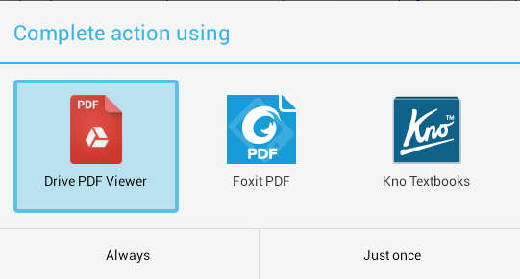
Globilab – Barra de menú izquierda

Slide 49
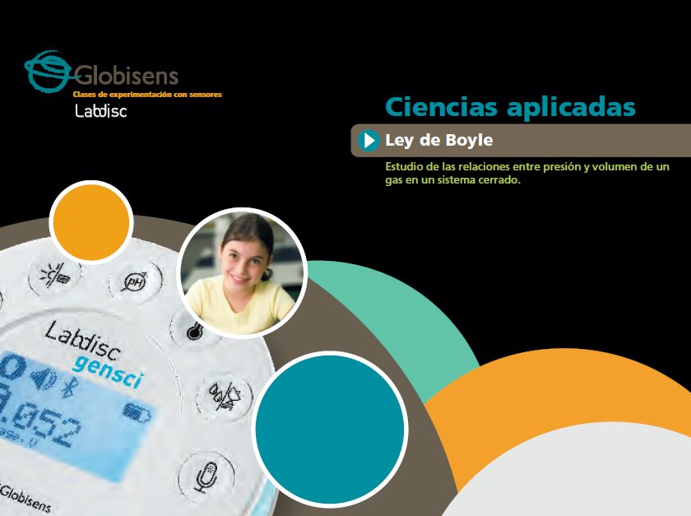
Globilab – Barra de menú izquierda

Slide 50
Globilab – Barra de menú superior

Slide 51
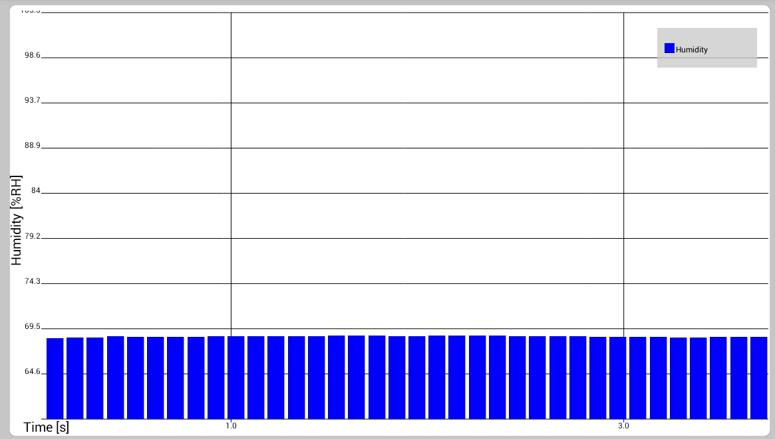
Globilab – Barra de menú superior

Slide 52
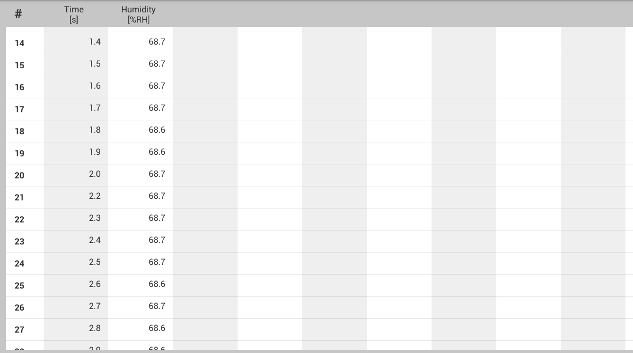
Globilab – Barra de menú superior

Slide 53
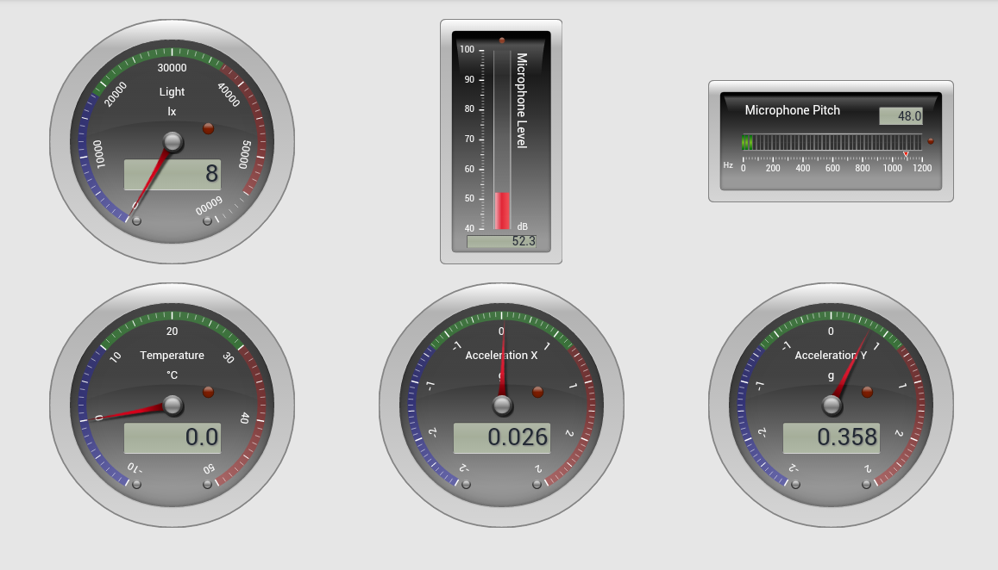
Globilab – Barra de menú superior

Slide 54
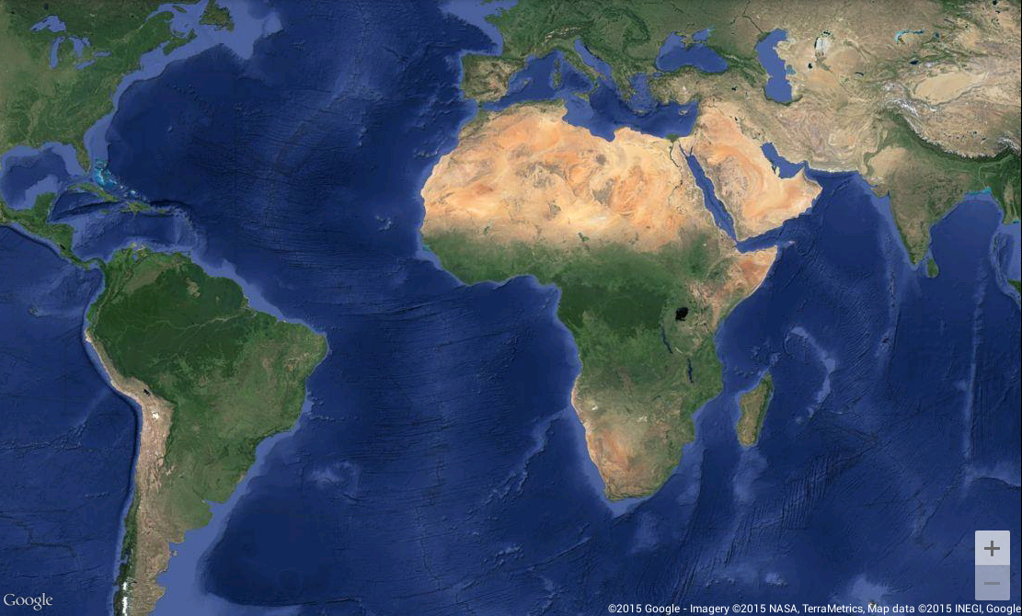
Globilab – Barra de menú superior

Slide 55
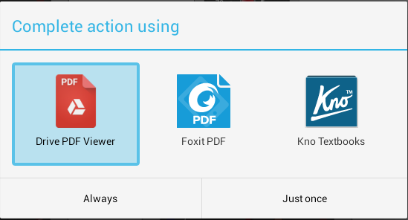
Globilab – Barra de menú superior

Slide 56
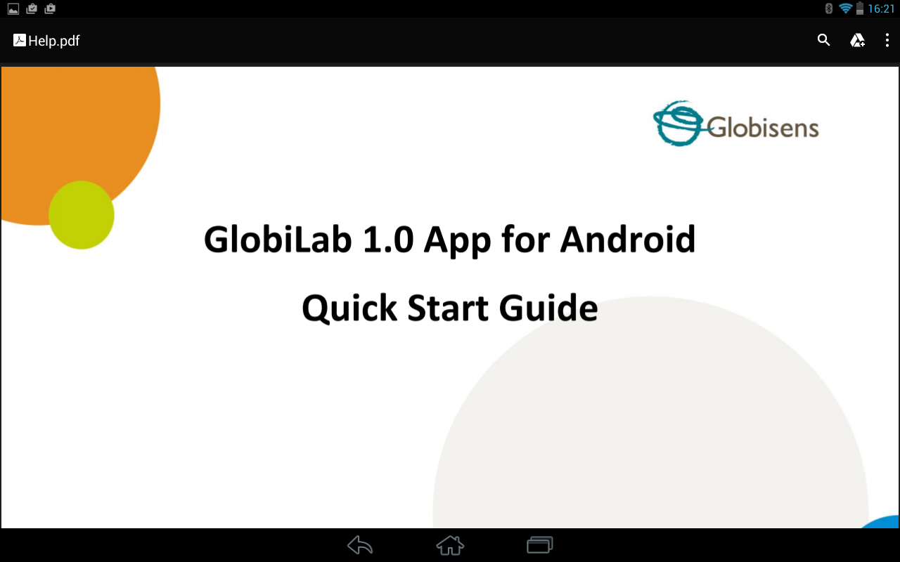
Globilab – Barra de menú superior
Notes:
En la versión Android, actualmente la guía solo está disponible en Inglés

Slide 57
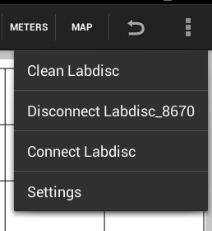
Globilab – Barra de menú superior

Slide 58
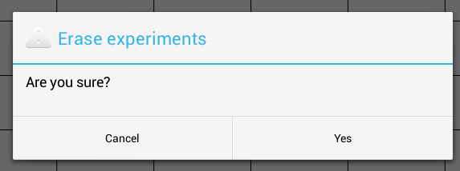
Globilab – Barra de menú superior

